Slide 1
Приложение для визуализации звука с помощью векторов магнитной индукции
Автор: Лука Марков, 10.4
Заказчик: Н.К. Завриев

Slide 2
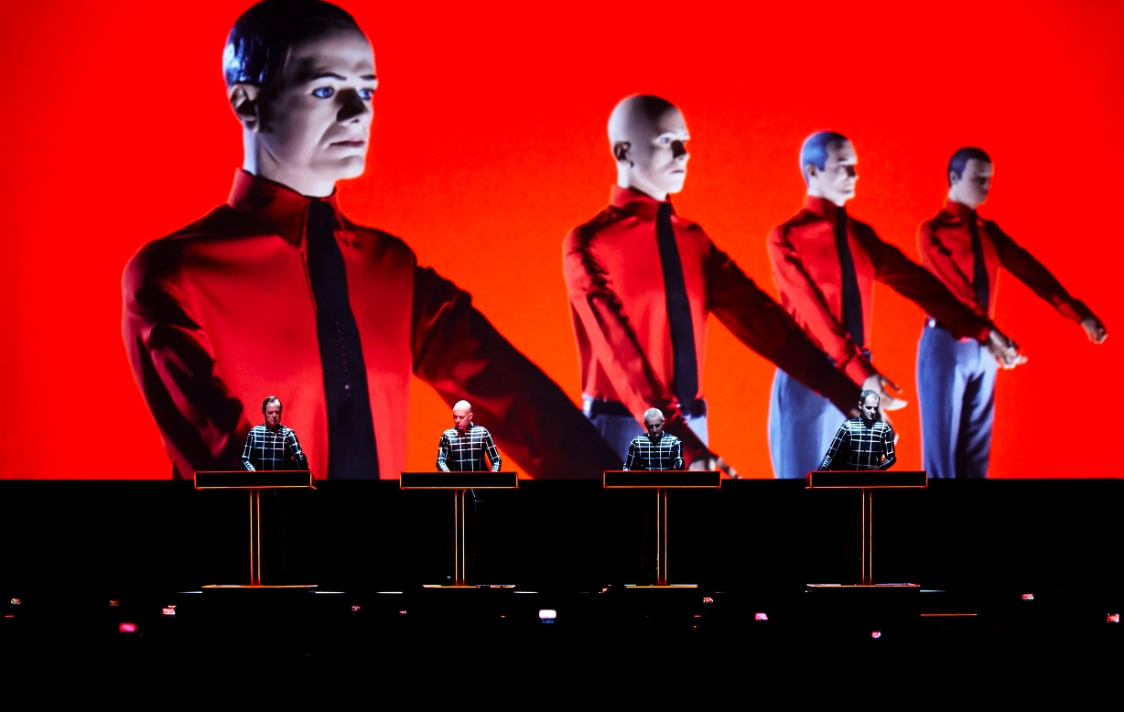
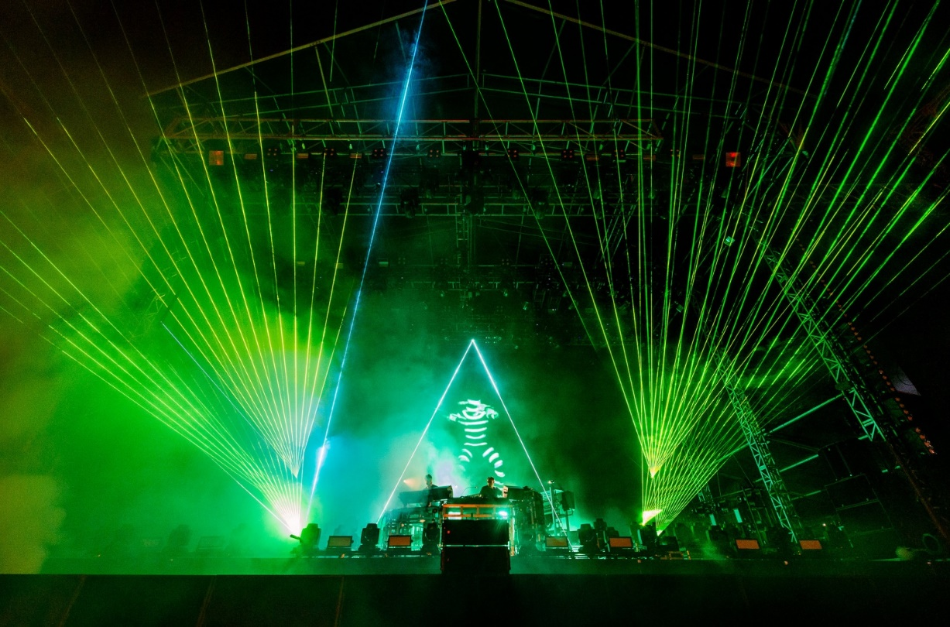
Актуальность
Большинство артистов используют заранее заготовленные визуализации или какие-либо шоу. Это повторяется из выступления в выступление и надоедает. В современном мире успех артиста во многом зависит от живых выступлений.
Главные отличия моего приложения:
Множество вариаций
Работает в реальном времени

Slide 3
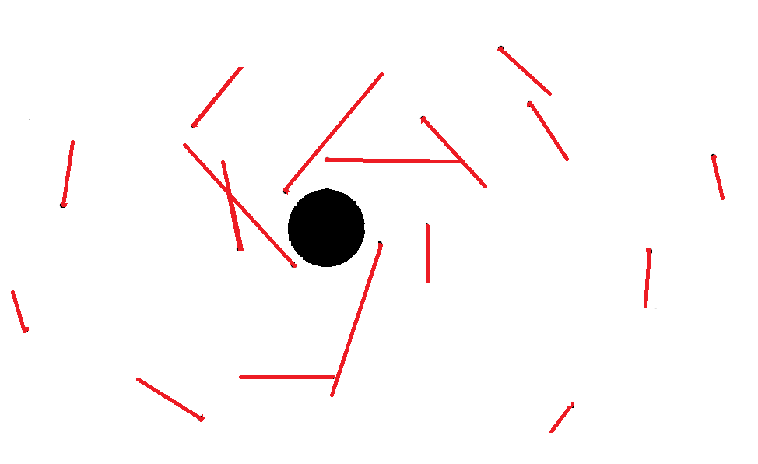
Принцип визуализации
На экране расположено несколько
(от 1 до 8) проводников с током. Из хаотично разбросанных точек на экране появляются линии, показывающие векторы магнитной индукции. Так как магнитными линиями проводников с током являются окружности, то векторами будут являться касательные к ним.

Slide 4
Цель проекта
Главная цель – украсить концерты, сделать их более запоминающимися с помощью приложения, которое создает динамическую визуализацию одновременно с проигрыванием аудиофайла..
Проект рассчитан на артистов, выступления которых связаны с электронной музыкой. Но приложением также могут пользоваться обычные люди, которым интересно увидеть визуализацию звука.

Slide 5
Функции системы
Полностью автономный режим. Необходимо выбрать способ ввода, размер фрейма*, количество проводников с током и их характеристики, далее нужно запустить визуализацию.
Во втором режиме пользователь также выбирает количество проводников и их характеристики, но кроме этого необходимо выбрать аудиофайл(WAV), который надо визуализировать. Далее также идет запуск.
*Фрейм – аудио фрагмент, на основе данных которого строится следующий шаг визуализации.

Slide 6
Функции системы
Экран настроек. Здесь можно изменить количество проводников, цвет поля и векторов, ширину векторов, размер фрейма.
Окно проводника. Запускается при нажатии на кнопку проводника на экране настроек. Пользователь может настроить фильтры проводника, направление тока в нем.
Основной экран или поле. Этот экран запускается при работе приложения. Здесь расположены проводники и векторы.
Экран «редактор». Это тоже поле, но тут видны проводники, также можно изменить размер основного экрана.

Slide 7
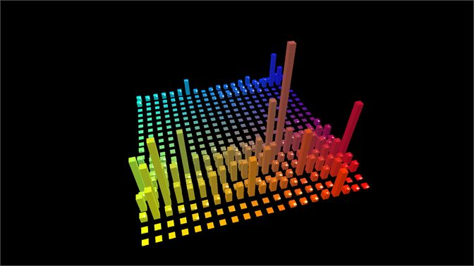

Аналоги
Главное отличие от аналогов заключается в том, что моя программа работает в режиме реального времени и имеет большую вариативность.
Kauna
MilkDrop

Slide 8
Алгоритмы и средства реализации
Visual Studio 2015
C#
Библиотека Accord.NET Framework
Алгоритм построения векторов магнитной индукции

Slide 9
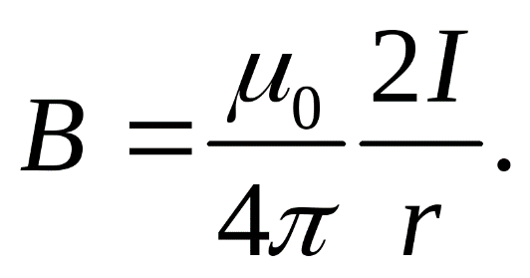
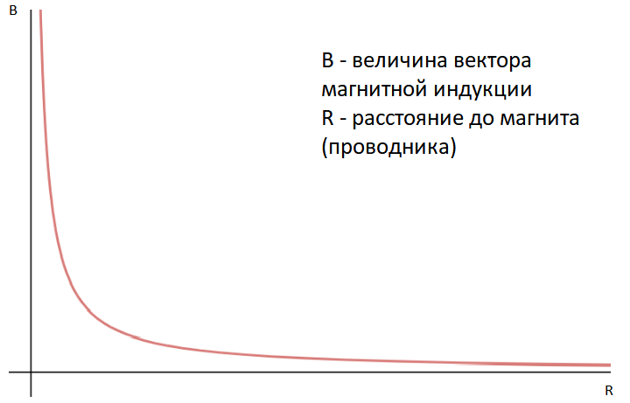
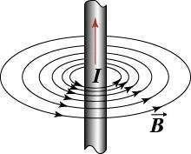
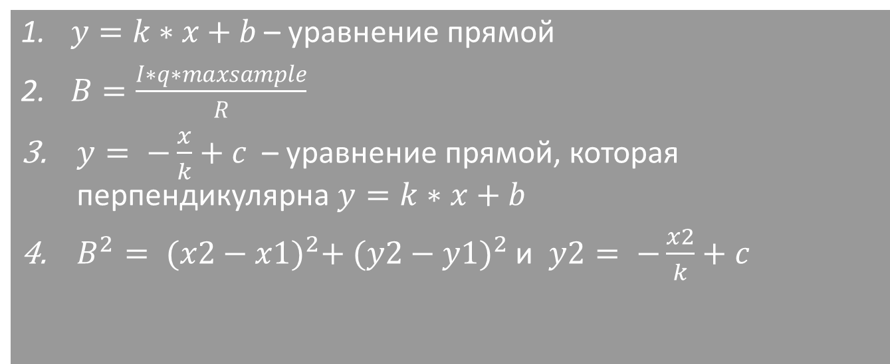
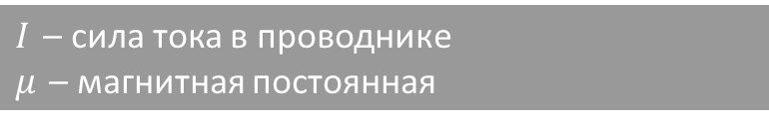
Алгоритм построения векторов магнитной индукции
$I$ – сила тока в проводнике
$μ$ – магнитная постоянная
$y=k∗x+b$– уравнение прямой
$B=\frac{I∗q∗maxsample}{R}$
$y= −\frac{x}{k}+c$ – уравнение прямой, которая перпендикулярна $y=k∗x+b$
$B^{2}= {(x2−x1)}^{2}+ {(y2−y1)}^{2}$ и $y2= −\frac{x2}{k}+c$

Slide 10
Как работает визуализация
Программа принимает звуковой фрагмент
Каждый проводник фильтрует оригинальный фрагмент и получает новый
Для каждой точки рассчитывается вектор путем определения значения максимального семпла у каждого отфильтрованного фрагмента
Далее происходит рисование векторов

Slide 11
Результат и дальнейшая разработка
Создано приложение с работающим режимом визуализации звука из линейного входа, с режимом визуализации звука из wav файла, но работающим хуже
В дальнейшем планируется добавление режима визуализации с помощью MIDI, а также добавление разных способов визуализации
Необходимо исправить ошибки данной версии программы

Slide 12
Список материалов
Физмат, http://fizmat.by/magnit_pole
Хабр, https://habr.com/ru

